Slide 1

MÔN: TIẾNG VIỆT
ĐỌC MỞ RỘNG
TUẦN 2 - LỚP 2A

Slide 2

Thứ sáu ngày 19 tháng 9 năm 2025
TIẾNG VIỆT
TIẾT 20. ĐỌC MỞ RỘNG

Slide 3






1. KHỞI ĐỘNG

Slide 4
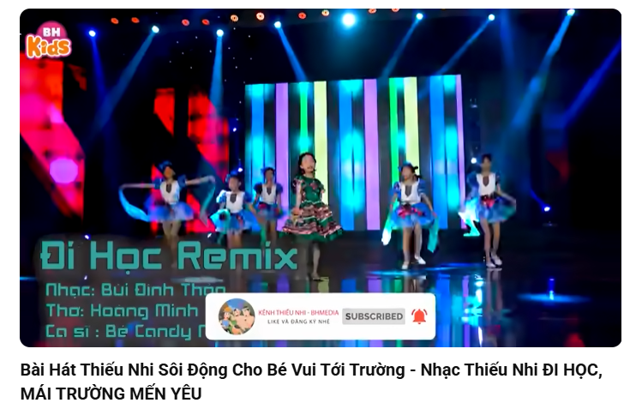
Ngoài việc học, em còn làm những gì?

Slide 5




HĐ2. THỰC HÀNH

Slide 6
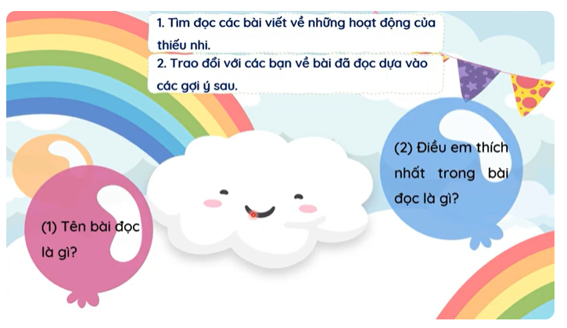
Các nhóm báo cáo tên bài thơ, câu chuyện đã sưu tầm

Slide 7
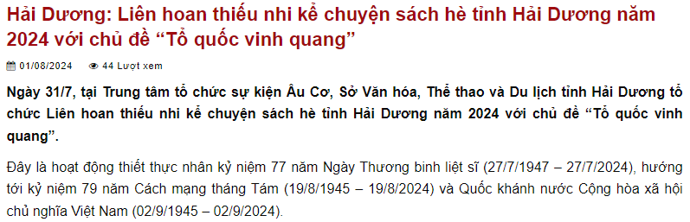

Slide 8
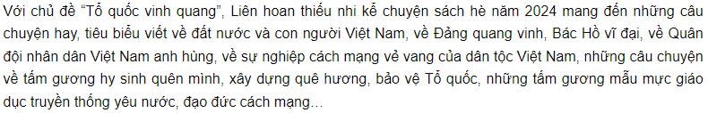
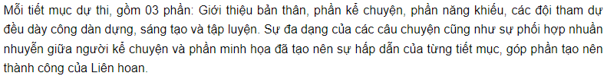

Slide 9
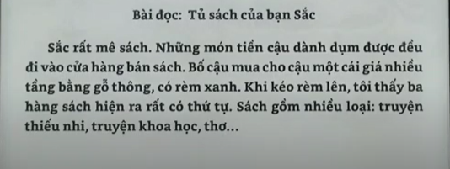
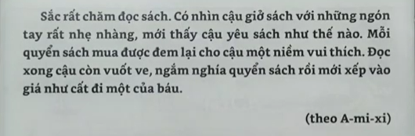
- GV trình chiếu truyện tranh/Gemini
https://g.co/gemini/share/e1a7914e328a

Slide 10
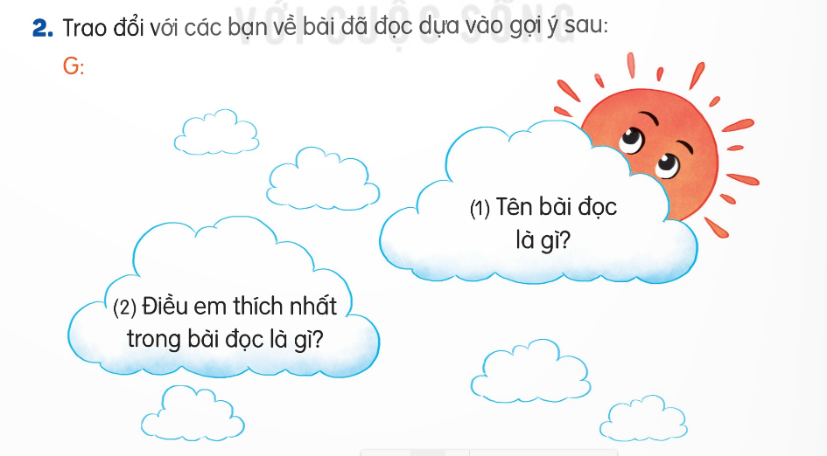
HS chia sẻ theo nhóm 4 và trước lớp
- MR: Liên hệ thực tế về ý thức đọc sách, báo của HS hiện nay

Slide 11
VẬN DỤNG
Đọc cho bạn nghe những câu chuyện, bài báo nói về những hoạt động tốt của Thiếu nhi.

Slide 12

TẠM BIỆT CÁC EM!

Slide 13


ĐIỀU CHỈNH SAU TIẾT DẠY:
.....................................................................................................................................................................
..........................................................................................................................................................................................................................................................................................................................................
.

